Slide 1
Проект «Создаём портрет слова» работу выполнили учащиеся 2 «А» класса МБОУ «Быстроистокская общеобразовательная средняя(полная) школа» учитель Пачковская Т.П.
А
Ш
Р
Ю
Ф

Slide 2
«СОЗДАЁМ ПОРТРЕТ СЛОВА» Слово: в словаре, в пословице, в дразнилке ,в сказке, в песне, в рисунках

Slide 3
ЦЕЛЬ РАБОТЫ исследование слова «ЯБЕДА»

Slide 4
Задачи проекта * изучить толкование и происхождение слова «ябеда»; * найти пословицы, дразнилки, стихи, песни, сказки; * выявить через анкетирование и интервью количество ябед в начальных классах школы;

Slide 5
ОБЪЕКТ ИССЛЕДОВАНИЯ СЛОВО «ЯБЕДА»

Slide 6
ВОЗНИКНОВЕНИЕ ПРОБЛЕМЫ В нашем классе многие ребята ябедничают. Это не всем нравится. Мы решили выяснить , что означает слово «ябеда», найти пословицы, стишки, дразнилки, сказки про ябеду. Возможно это поможет перевоспитать наших ябед.

Slide 7
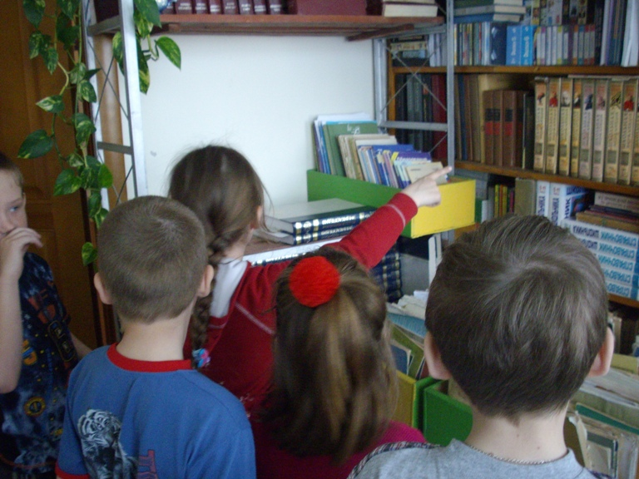
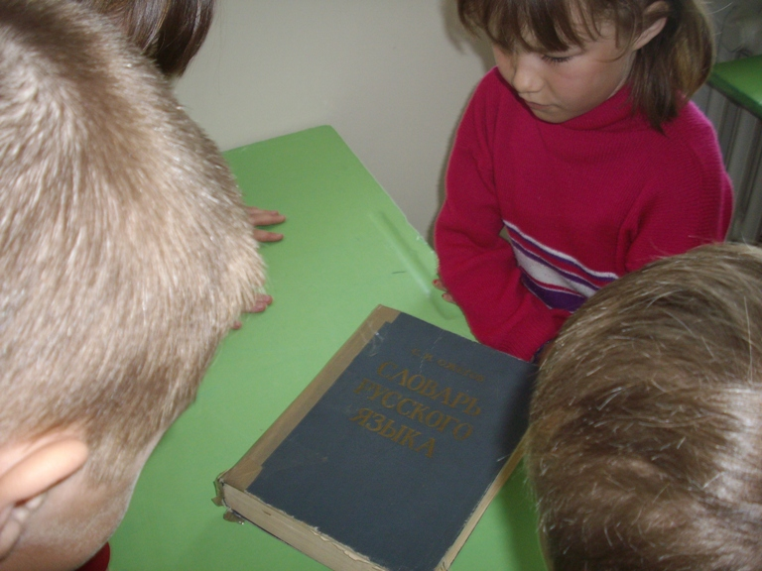
В библиотеке мы нашли толковый словарь С.И.Ожегова

Slide 8
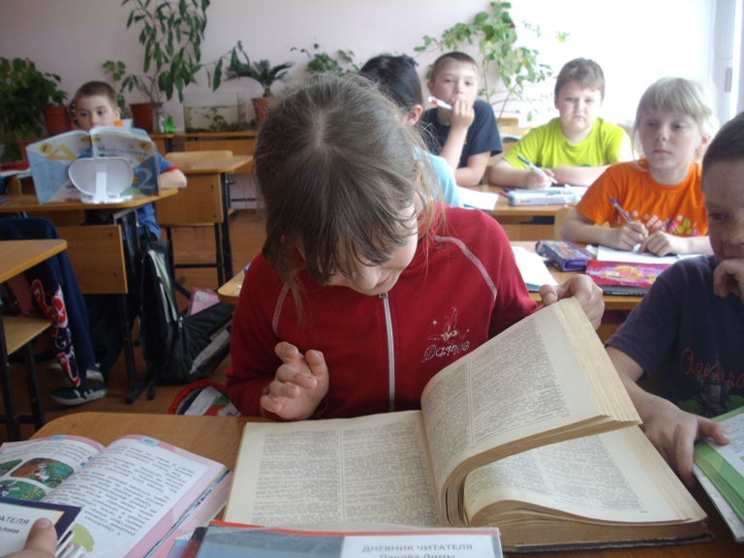
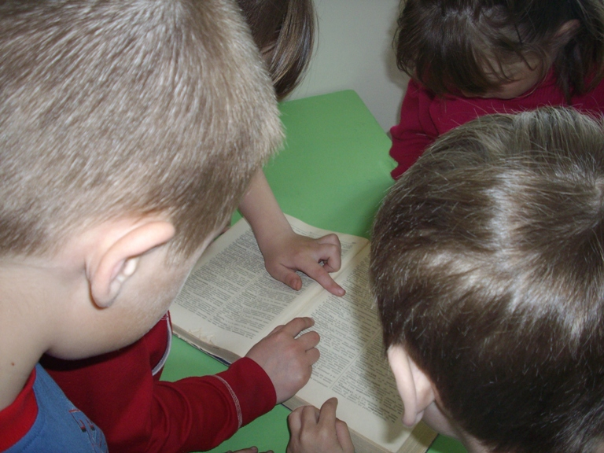

Slide 9
Нашли слово в словарях: 1. Ударение: я́беда ж. разг. Наговор, клевета. устар. Донос, жалоба в письменном виде. м. и ж. разг. Тот, кто ябедничает.

Slide 10
Ябеда - Мелкий донос, клевета [Primo письменный донос] ... Ябедник - Человек который занимается сутяжничеством кляузами ... Ябедник - Человек, который ябедничает, наушничает ... Ябедничать - Заниматься ябедами, наушничать ...

Slide 11
Провели опрос учеников начальных классов. В опросе участвовали 40 учащихся . 1.Объясни слово «ябеда». 2. В твоём классе есть ябеда? 3. Стал бы ты дружить с ябедой? 6

Slide 12
Выяснили: Из 40 опрошенных ребят объяснить слово «ябеда» не смогли 16 , но они понимают, ябеда – это плохо. На вопрос «Есть в классе ябеда?» ответили: «Да» – 39 « Нет» – 1. На вопрос «Ты стал бы дружить с ябедой?» ответили - «Нет» – 40

Slide 13
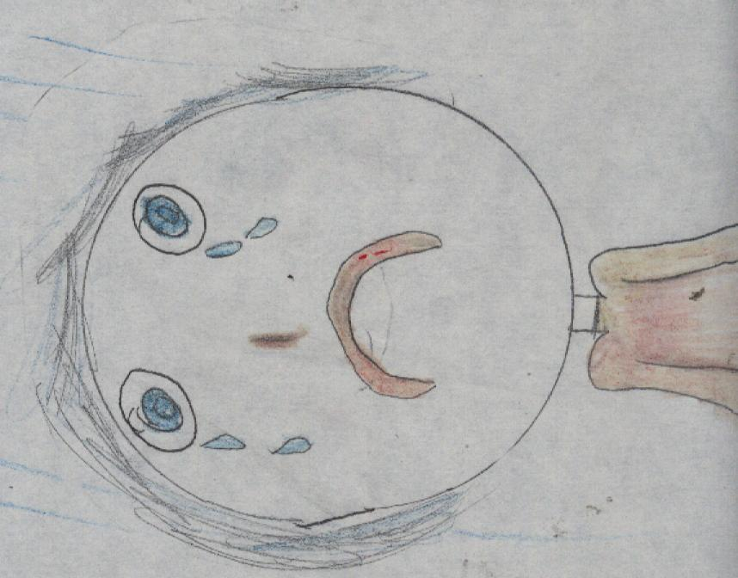
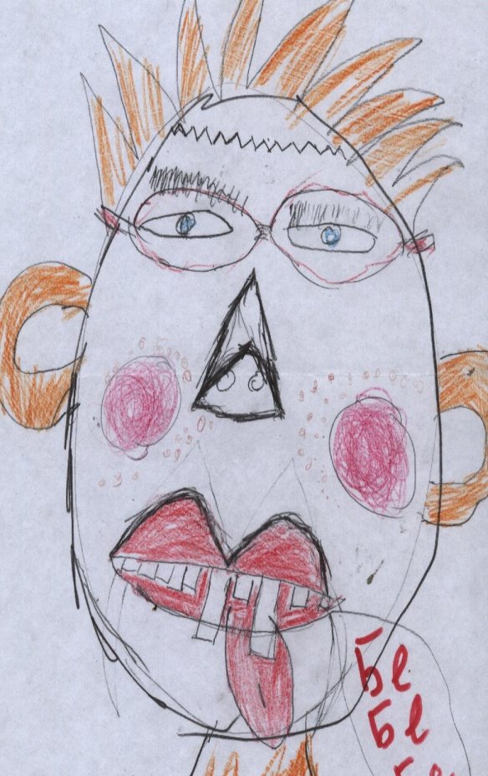
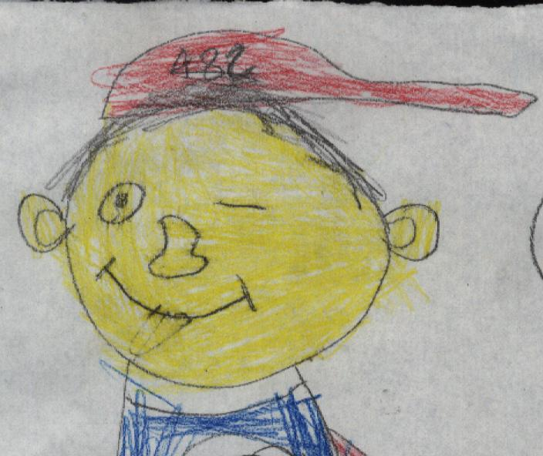
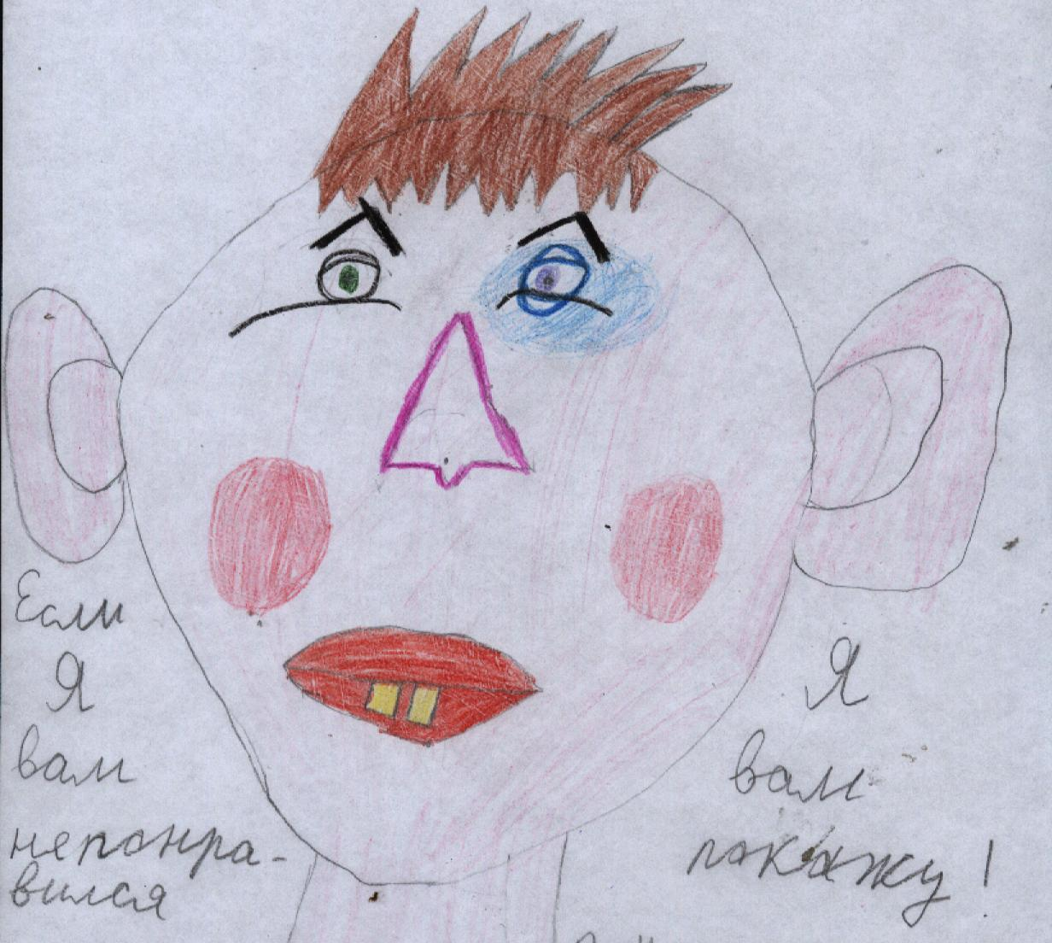
Так ребята изобразили ЯБЕДУ

Slide 14
ДРАЗНИЛКИ Самые популярные дразнилки собрали: Неретина Алёна, Зенкова Лена, Геворгян Вика,Рябинина Аля. Дразнилки записали со слов мам и бабушек. Сравнив , заметили,что дразнилки повторяются. Вывод: дразнилки – это жанр устного народного творчества и передаются от одного поколения к другому.

Slide 15
Ябеда солёная, Ябеда - беда На костре варёная! Солёная борода. Ябеда – беда Ябеда – корябеда, Тараканья еда! Не полбеды, а беда! Ябеда – корябеда Ябеда солёная, Зелёный огурец. На костре варёная. Никто с ним не играет, Шишками обитая Никто его не ест. Что б не была сердитая Ябеда – корябеда Ябеда - корябеда Турецкий барабан. Солёный огурец. Кто на нём играет На полу валяется Тот противный таракан! Никто его не ест.

Slide 16
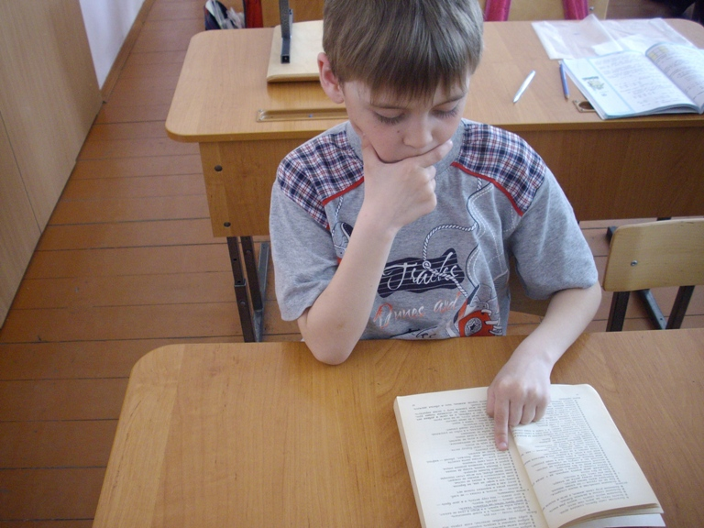
ПОСЛОВИЦЫ … В библиотеке мы нашли книгу «Русские пословицы и поговорки».

Slide 17
Хорошо на Бурку валить,
Бурка всё свезёт.
Ябедника на том свете
за язык вешают.
Быль - что смола, а
небыль - что вода.
Сваливать с больной
головы на здоровую.
Язык от лжи не краснеет,
он и так красный.
Бог любит праведника,
а чёрт ябедника.

Slide 19
Заключение Из различных источников информации мы узнали, что «ябедничество» – это давно известная форма детского общения. Из наблюдений мы выяснили, что ябеды встречаются повсюду. Причин их появления много, от неумения дружно играть, уважать чужое мнение. Реагировать на ябеду надо в зависимости от ситуации. Узнали много смешных и поучительных дразнилок , пословиц, стихов, сказок из художественной литературы. О результатах исследования рассказали взрослым и своим друзьям. Подготовили памятки для родителей, как говорить с ребенком если он ябеда. Выводы: цель работы достигнута, мы узнали много нового и важного о роли ябедничества в нашей жизни. Будем использовать дразнилки про ябед только в добрых целях.

